Slide 1
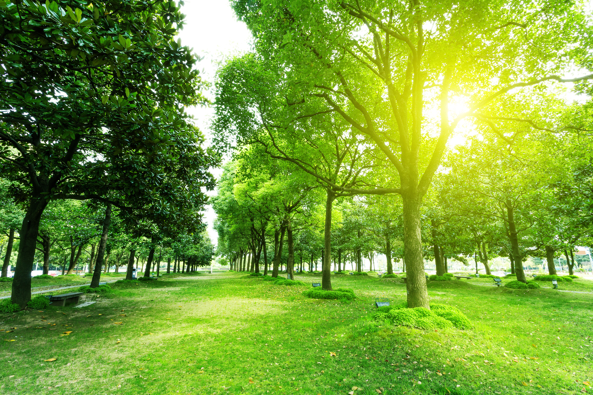
Lifestyle periode 1: Mijn leefomgeving Week 2

Slide 2
Doel deze week
Weet je wat het verschil is tussen voeding en vulling gerelateerd aan de schijf van vijf
Basiskennis over de energiebalans
De schijf van vijf uitleggen met concrete voorbeelden.
De richtlijnen van de schijf van vijf noemen.
Je eigen voedingspatroon beschrijven en aangeven welke adviezen het voedingscentrum hierover geeft.
Kan je uitleggen waarom goed slapen goed is voor je gezondheid.
Kan je uitleggen wat beweegrichtlijnen inhouden.

Slide 3
Energie nader bekeken
Notes:
Heb je energie indien je niet moe bent?
Iemand die energie heeft wat zie je dan?

Slide 4
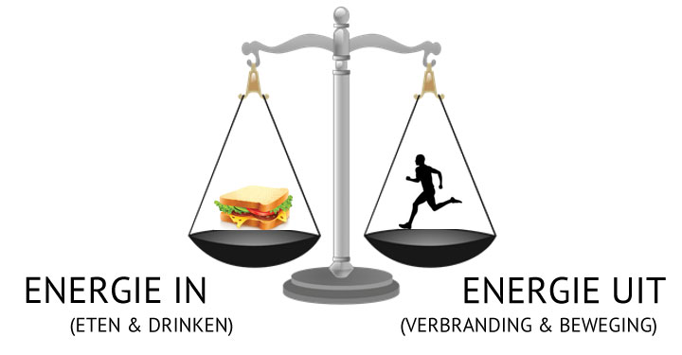
Energiebalans

Slide 5
Dagelijkse energiebehoefte
Wat is bepalend denken jullie?

Slide 6
Waarom balans
Balans in voedingstoffen is belangrijk (koolhydraten, eiwitten, vetten). Niet te veel, maar ook niet te weinig. Ondervoeding is ook een probleem.
Gezondheidsrisico’s door overgewicht of ernstig overgewicht: diabetes, hoge bloeddruk, hart- en vaatziekten, slaapapneu, artrose, sommige kankers, galblaasziekte, nierstenen, ademhalingsproblemen…..
Oorzaken overgewicht of ernstig overgewicht : genetica, hormonen in het lichaam, omgeving, overeten, te weinig beweging….

Slide 7
Energiebalans nog wat feiten:
Indien je meer energie (kcal) inneemt dan dat je verbruikt, maakt het lichaam vet.
Spieren wegen meer dan vet (1 liter vet 0,7 KG, 1 liter spieren 1,08 kg).
Vet verbruikt geen energie, spieren verbruiken wel energie (ook in rust).
Mannen hebben (doorgaans) meer spieren dan vrouwen en hebben daardoor een hoger energieverbruik.
Om 1 kg vet te verliezen moet je ongeveer 7000 kcal extra verbruiken bovenop wat je hebt geconsumeerd.
Relatie voeding en beweging.
Notes:
Ik leg hier de relatie combinatie voeding en beweging. 0,5 kg per week 3500 kcal is 1 boterham minder en een uurtje wandelen

Slide 8
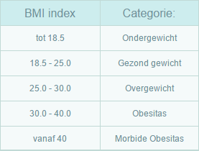
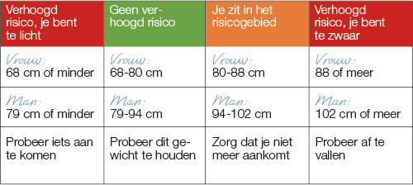
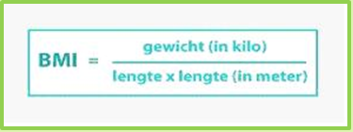
Meetpunten gezondheid

Slide 9
Nederlandse beweegrichtlijnen
Beweegrichtlijnen
Notes:
Beweegrichtlijnen 2017 advies van de gezondheidsraad. Verlaagt het risico op chronische ziekten als diabetes, kanker en hart- en vaatziekten en depressieve symptomen en bij oudereren botbreuken.

Slide 10
Positieve effecten van bewegen!
Notes:
Positief effect op je hart, bloedsomloop, bloeddruk en immuunsysteem. Vermindert de kans op hart- en vaatziekten, diabetes type2 en obesitas. In je brein gebeurt er van alles als je beweegt. We maken endorfine en dopamine aan, de zelfgemaakte drugs die ons een goed gevoel geven. Humeur verbetert, stress vermindert. Het verouderingsproces wordt vertraagd. Geheugen blijft in stand. Door bewegen verbrandt je calorieën. Beweging geeft ons in combinatie met gezond eten en een goede nachtrust, de energie om een druk leven aan te kunnen. Wie goed beweegt ontwikkelt minder pijntjes: vb rugklachten muisarmen

Slide 11
Opdracht en informatie deel LA
Houd een week bij wat je eet, drink en wat je aan beweging doet.
Leg dit vast via Mijn Eetmeter.
Ga naar: https://mijn.voedingscentrum.nl en maak een account aan.
Je kunt alles vastleggen via de website of middels de app.
Via de website kun je alle uitgebreide adviezen zien, de app is beperkter.

Slide 12
2021_MLO_3_Mijn leefstijl
Leerdoel
Je eigen eet- en beweegpatroon in kaart brengen, beoordelen en verbeterpunten aandragen.
Aan de hand van ANGELO-raamwerk toelichten welke omgevingsfactoren mede jouw lifestyle bepalen.
Samenwerken
Dit product maak je alleen.
Lever je product in via Teams
Je wordt een groepje feedback friends geplaatst
Geef feedback op de producten van anderen en ontvang feedback
Beschrijf in je reflectieverslag hoe je het feedback geven ervaren hebt.
Deadline product: 28 september 2020
Product
Een verslag met daarin:
Een eetdagboek met berekening van kcal, eiwitten, koolhydraten en vetten
Advies van het voedingscentrum voor voeding uit de Schijf van Vijf
Een ingevulde micro omgeving van het Angelo-raamwerk
Een analyse van jouw eet- en beweegpatroon
Een conclusie en 5 mogelijke verbeterpunten voor eigen leefstijl
Bijeenkomsten & Tijd
Les inleiding lifestyle management
Les inleiding ANGELO Raamwerk
Expert lessen voor begeleiding leerarrangement
Stappen
Bereken je BMI op het Voedingscentrum en kijk wat de richtlijnen van de Schijf van Vijf zijn.
Kijk bij ‘hoeveel en wat’ bij het voedingscentrum wat er voor jou wordt aangeraden om dagelijks te eten.
Hou een week een eetdagboek bij. Bereken wat je per dag binnenkrijgt aan voedingsstoffen. Je kan hiervoor de voedingswaarde tabel gebruiken (zie bronnen).
Vergelijk dit met de voorschriften van de Schijf van Vijf en het Voedingscentrum.
Beschrijf aan de hand van het ANGELO-raamwerk jouw eigen micro-omgeving, waarbij je een verschil maakt in fysiek, sociaal-cultureel, economisch en politiek.
Analyseer je totale levensstijl en beschrijf wat opvallend is aan jouw eet- en bewegingspatroon en benoem minimaal 5 verbeterpunten.
Bronnen
www.voedingscentrum.nl
http://www.voedingscentrum.nl/nl/gezond-eten-met-de-schijf-van-vijf/hoeveel-en-wat-kan-ik-per-dag-eten-.aspx
https://www.voedingswaardetabel.nl/
Eet jij volgens de schijf van vijf?

Slide 13
Gezamenlijke Evaluatie
Welke onderwerpen kwamen aanbod?
Welke onderwerpen vind je interessant?
Wat heb je gedurende deze les geleerd?

